Slide 1
高考数学选填题的解题
方法与技巧
数学组：宋秀娟

Slide 2
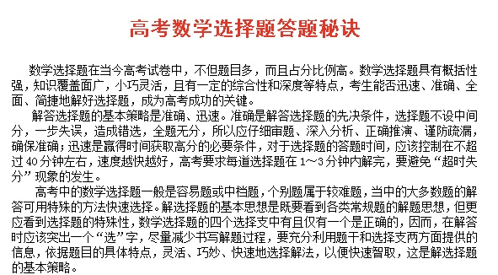

Slide 3
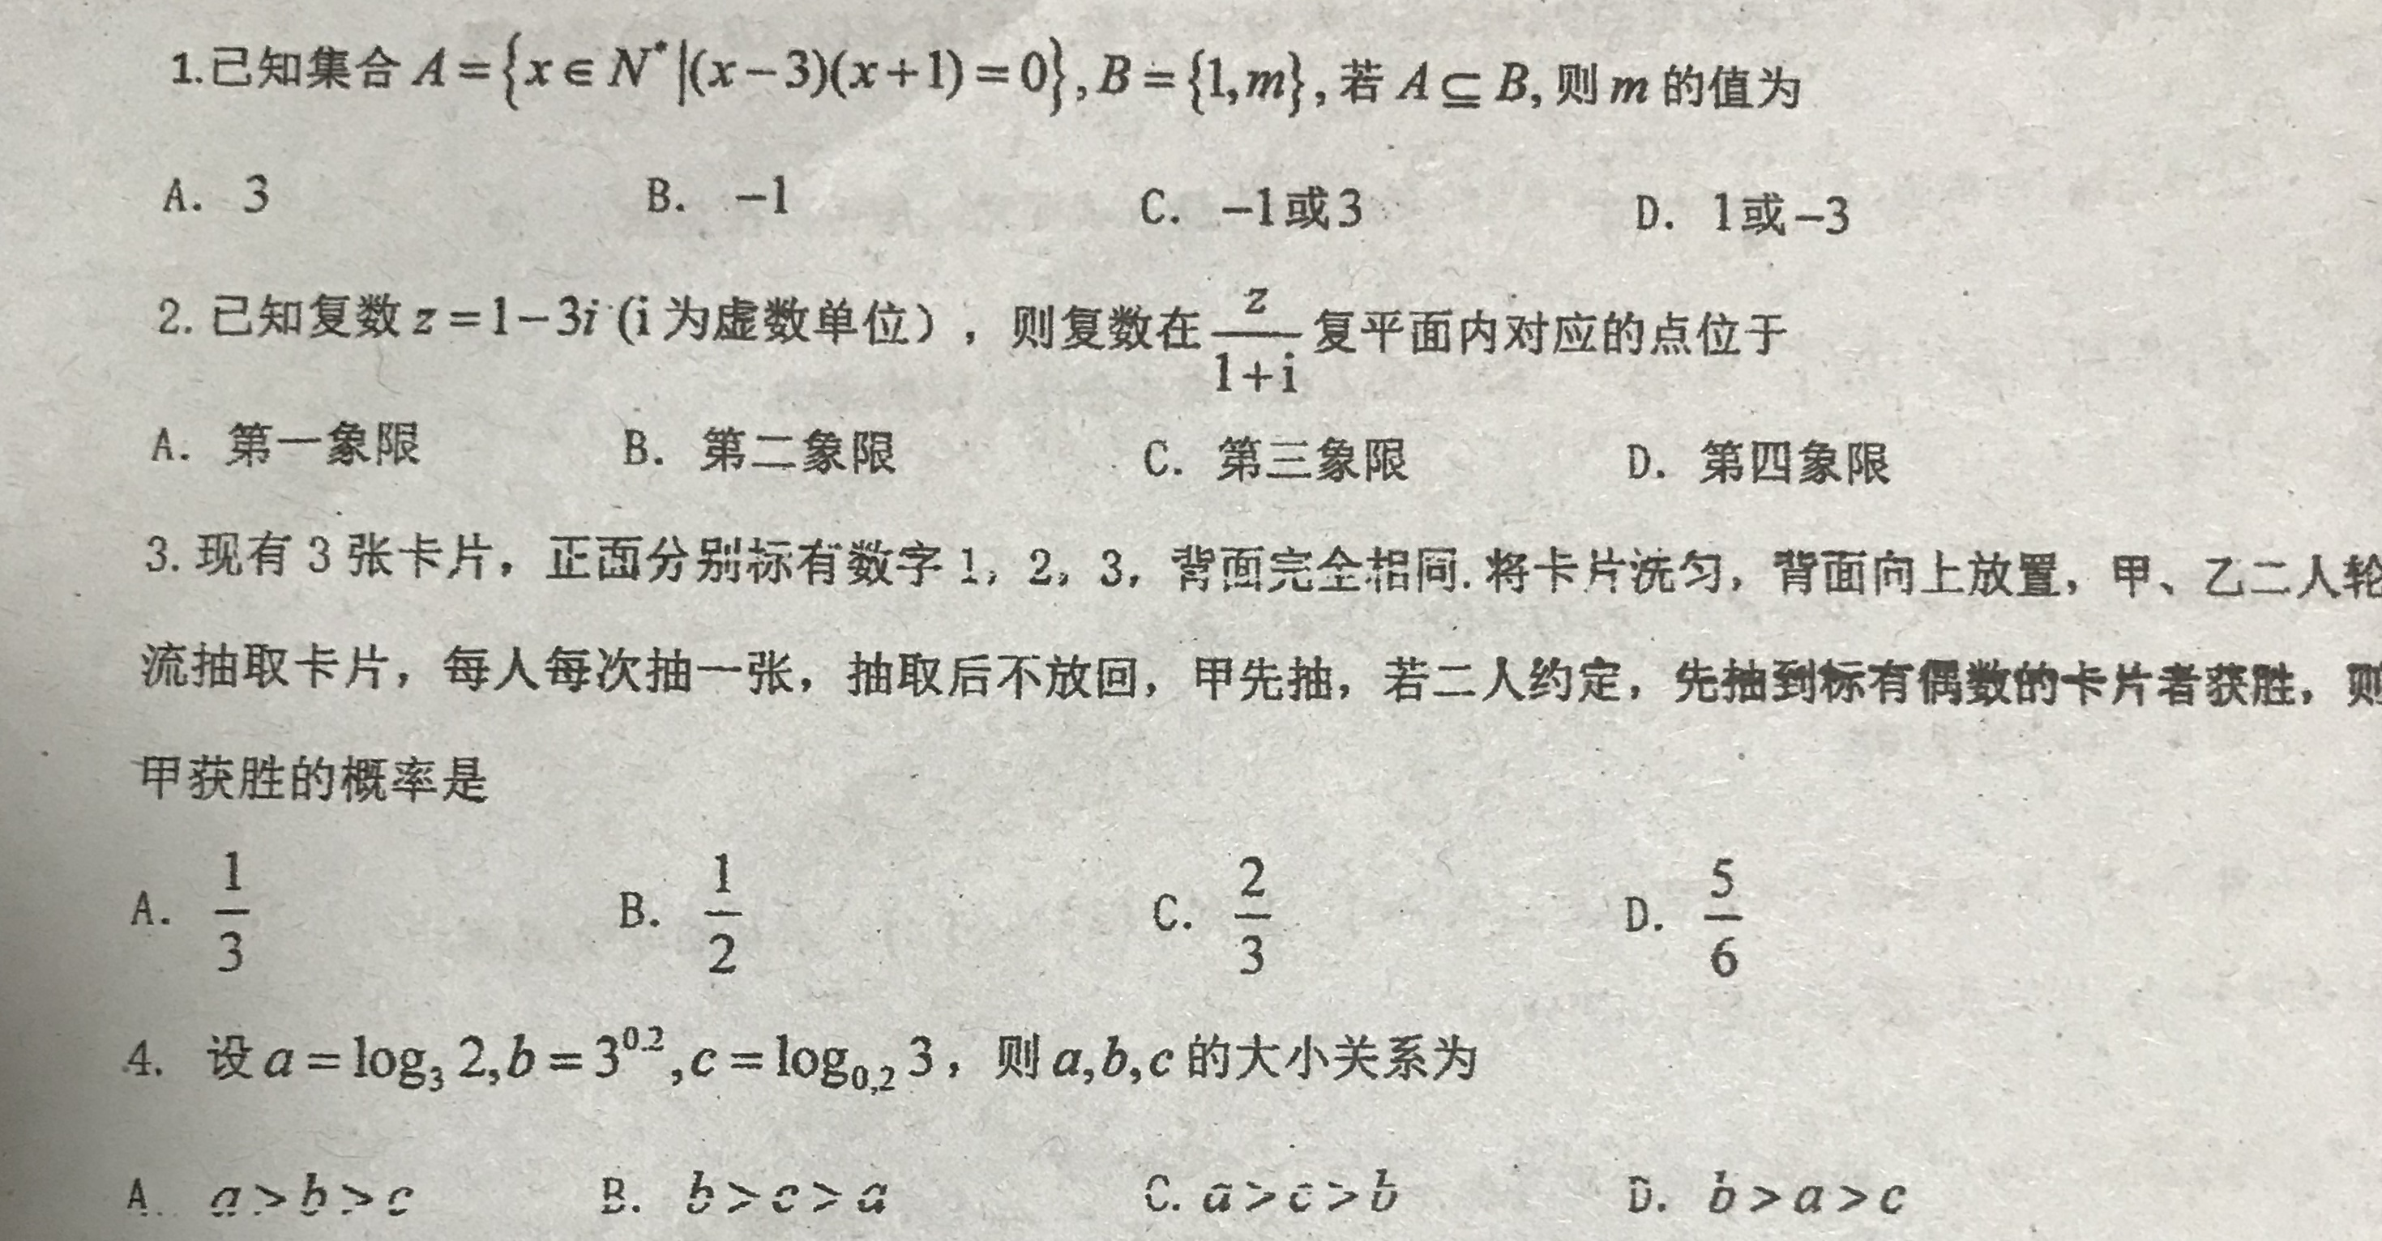
数学选填题的解题方法
1.直接法
从题设条件出发，通过正确的运算、推理或判断，直接得出结论。

Slide 4
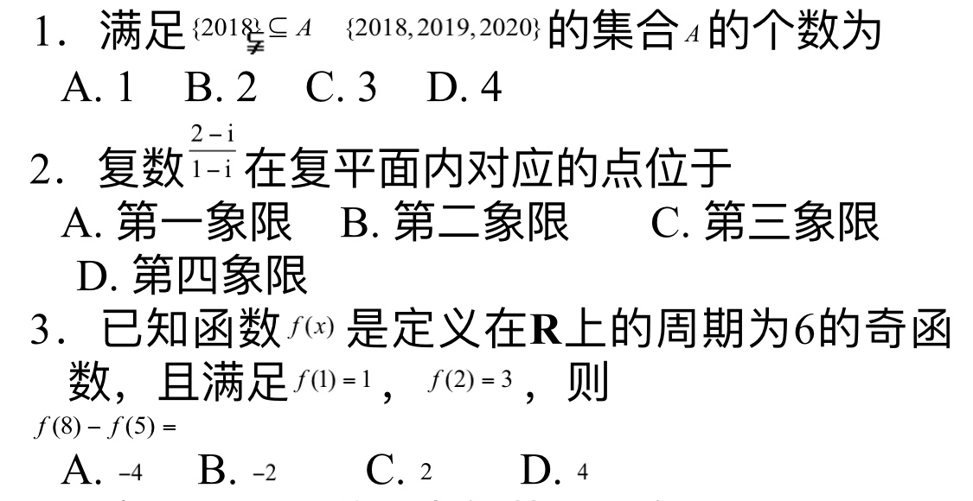

Slide 5
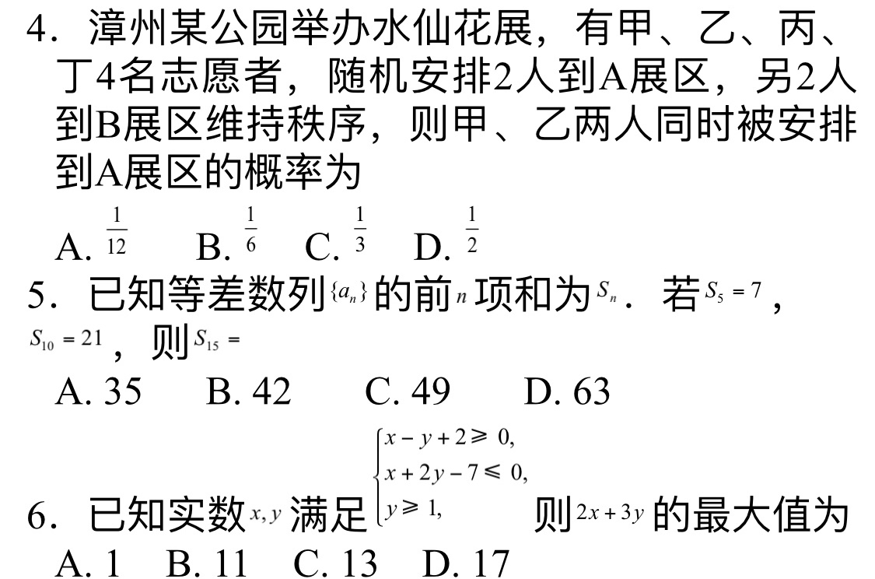

Slide 6

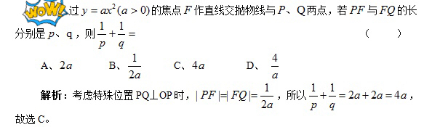
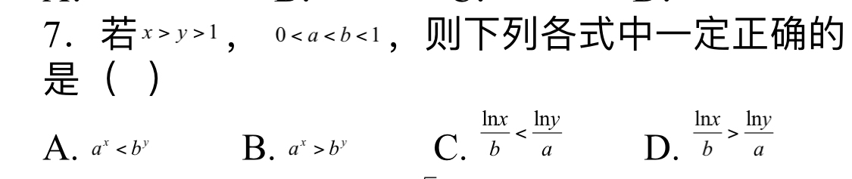

Slide 7
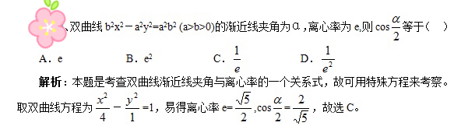


Slide 8

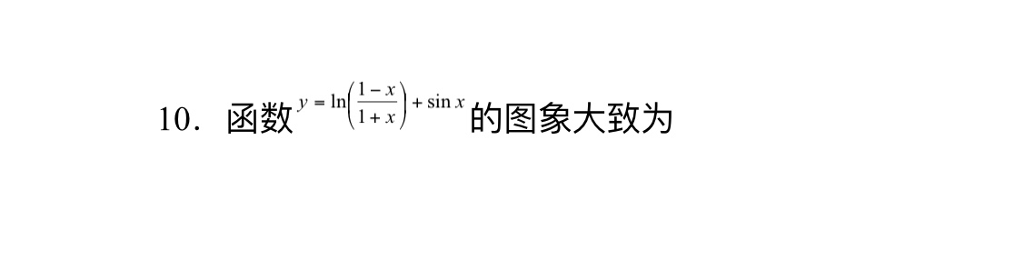
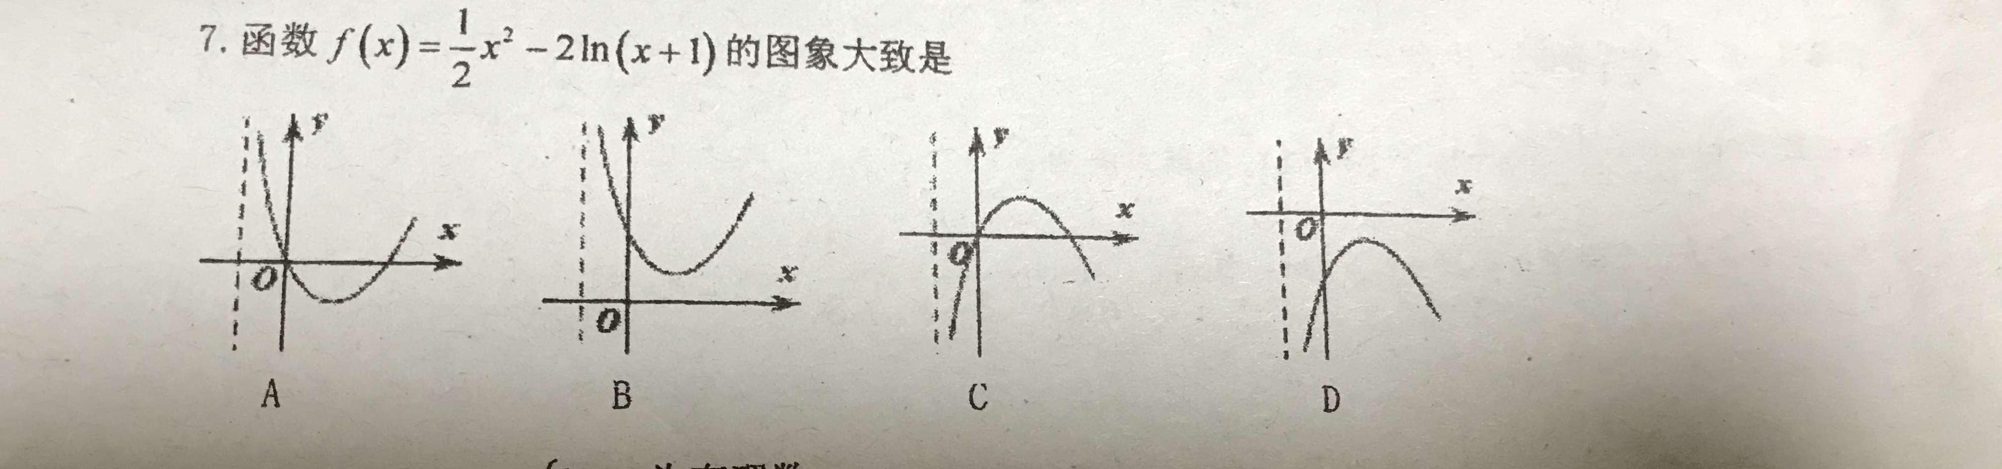
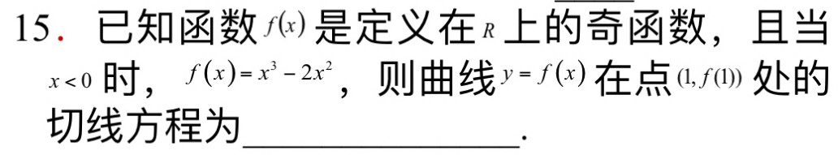
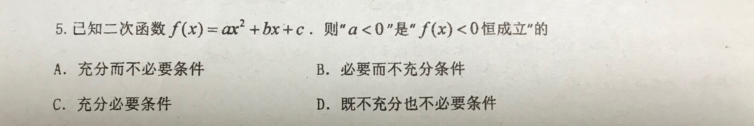

Slide 9
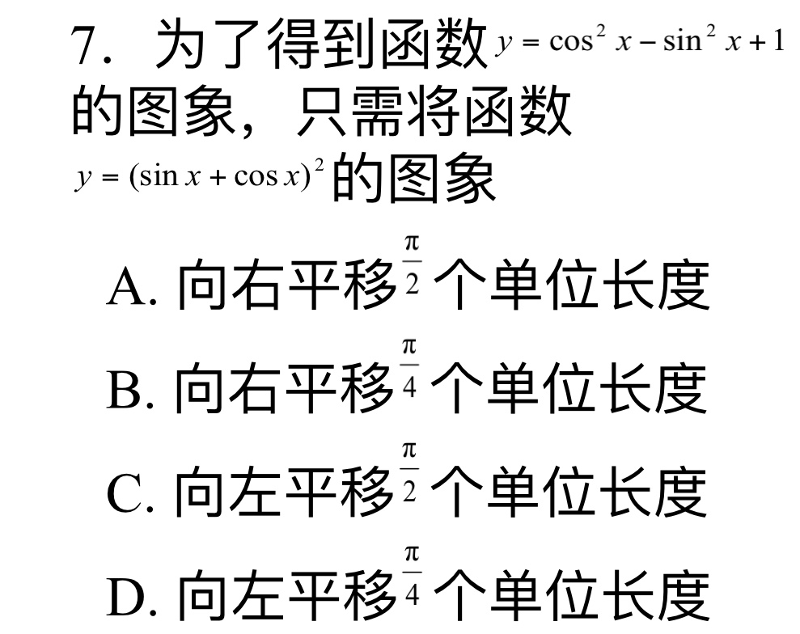

Slide 10
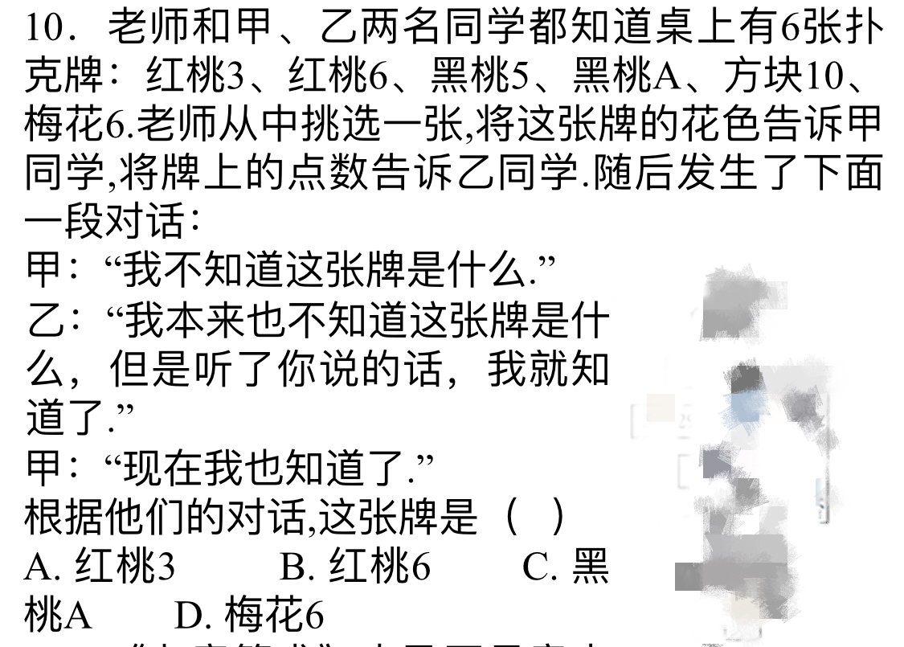

Slide 11
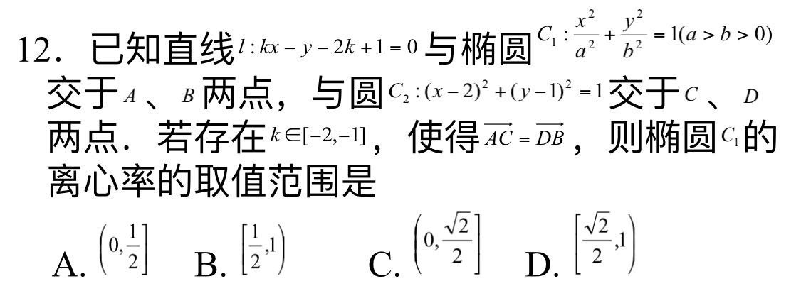

Slide 12
归纳总结：
直接法
特例法
数形结合法
验证排除法
条件很一般，结论唯一
函数图像（解方程、解不等式、求值域）
向量的相关计算
取选项的特殊情况验证题干
常见错误：审题不清、忽视隐含条件、概念不清、
转化不等价、计算错误

